Slide 1
데이터 시각화 (2024)
데이터과학부 정진명
(jmjung@suwon.ac.kr, 글로벌경상관 918호)

Slide 2
3 주차

Slide 3
Contents
plot 함수
sin곡선 그리기
기울기 함수 그리기
파일 읽어서 그리기
scatter 함수 소개

Slide 4
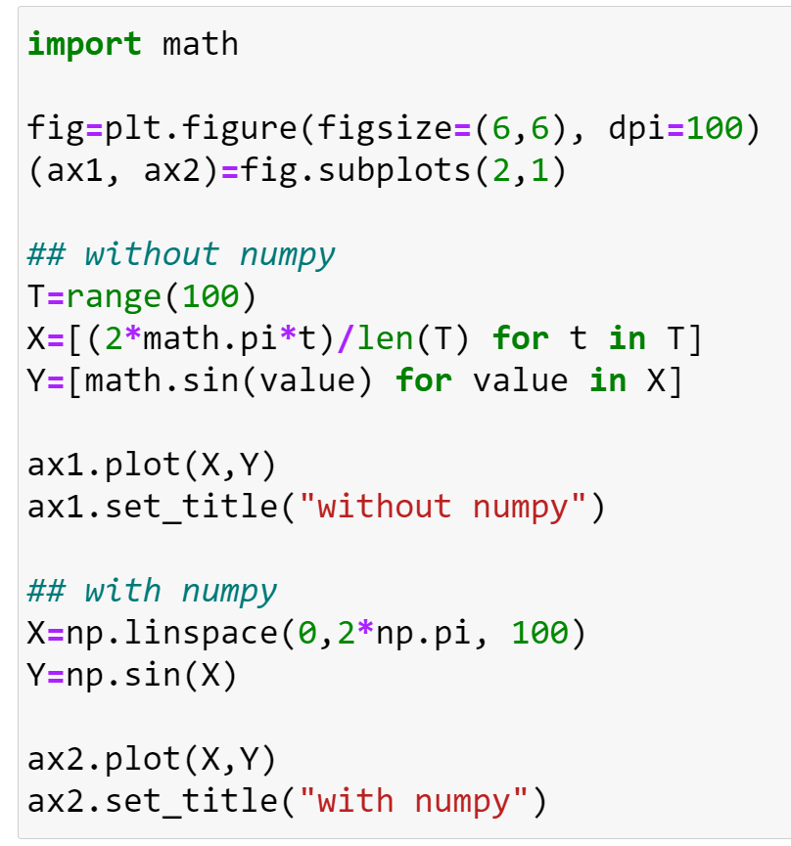
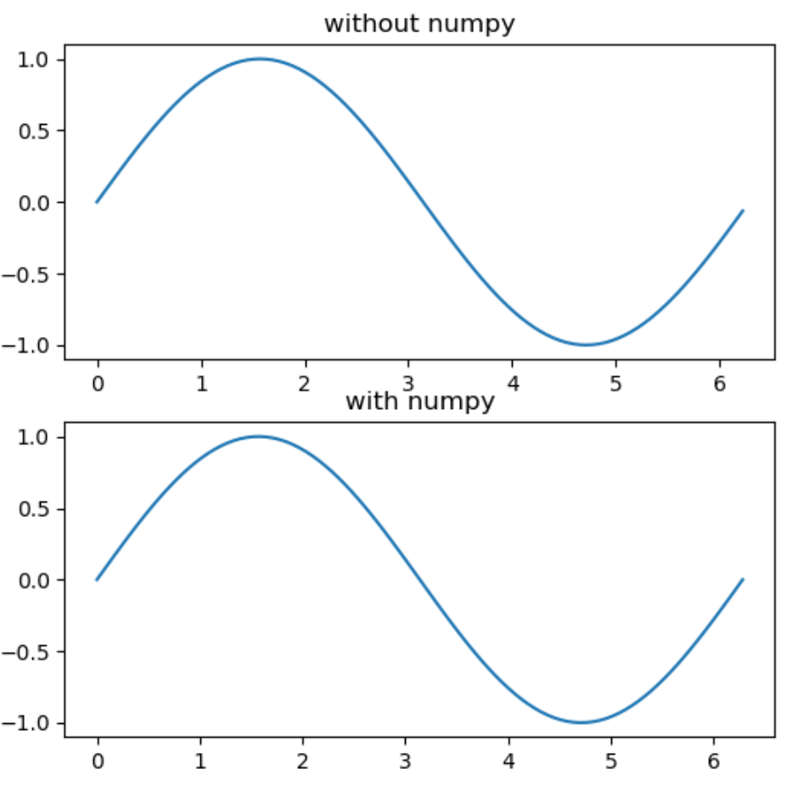
sin 곡선 그리기

Slide 5
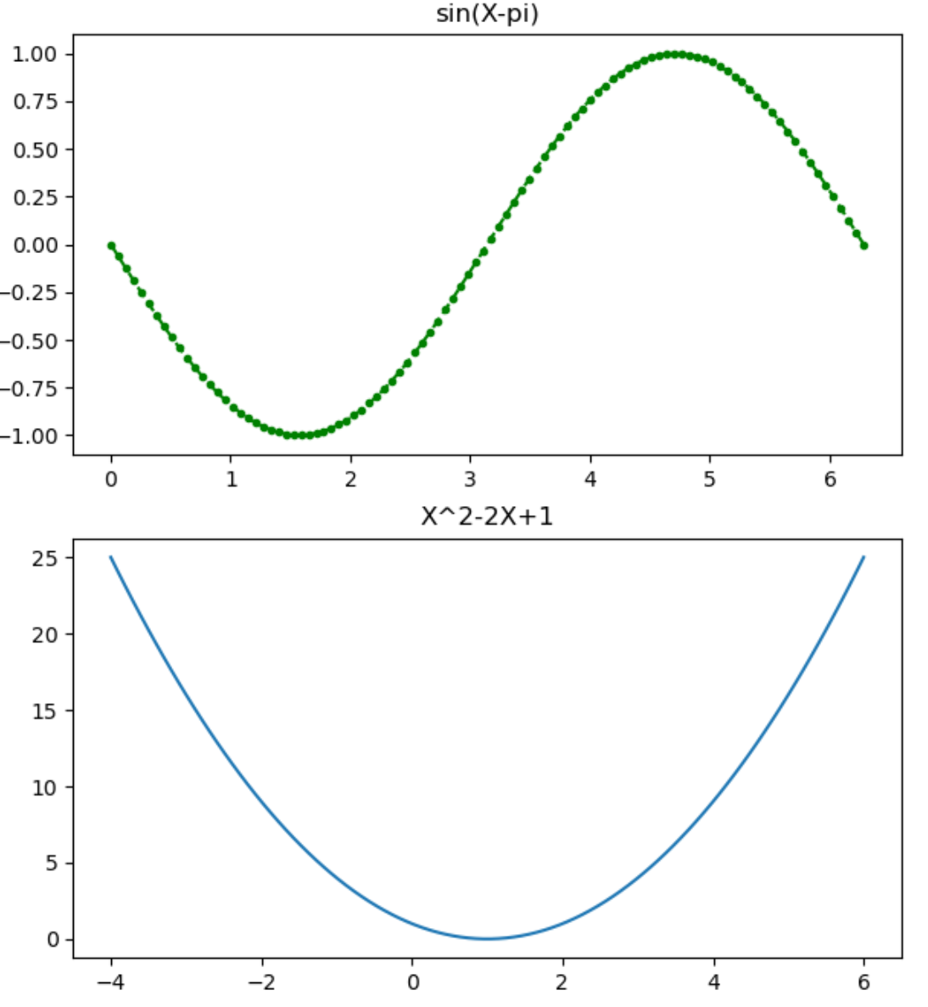
실습 1
numpy의 linspace와 sin함수를 사용하여
오른쪽과 같은 그림을 그리시오

Slide 6
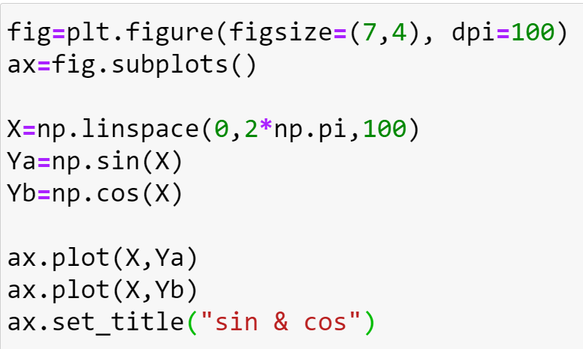
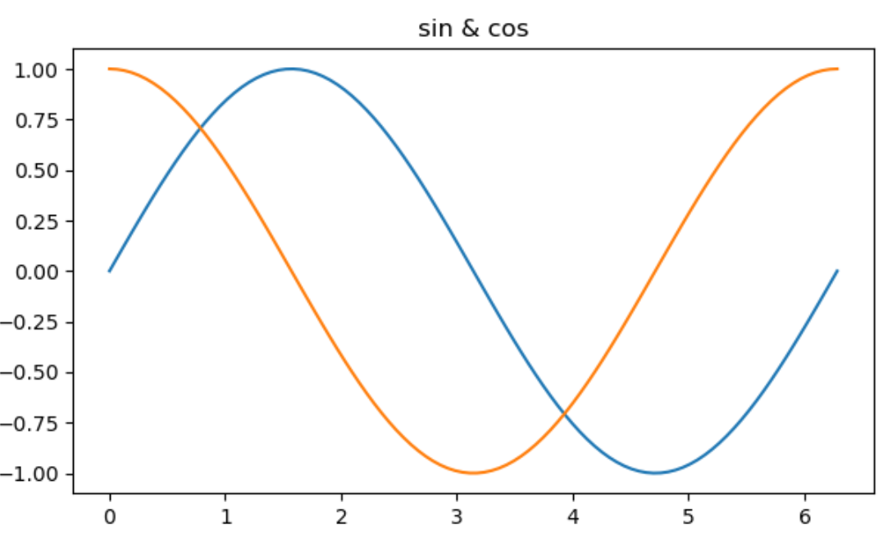
다중 곡선 그리기
(← axes는 하나만 생성)
(← sin을 그린다)
(← 그 위에 cos을 그린다)

Slide 7
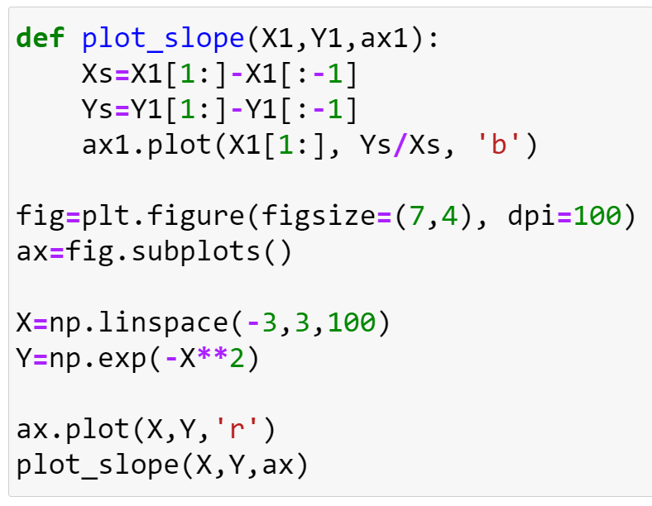
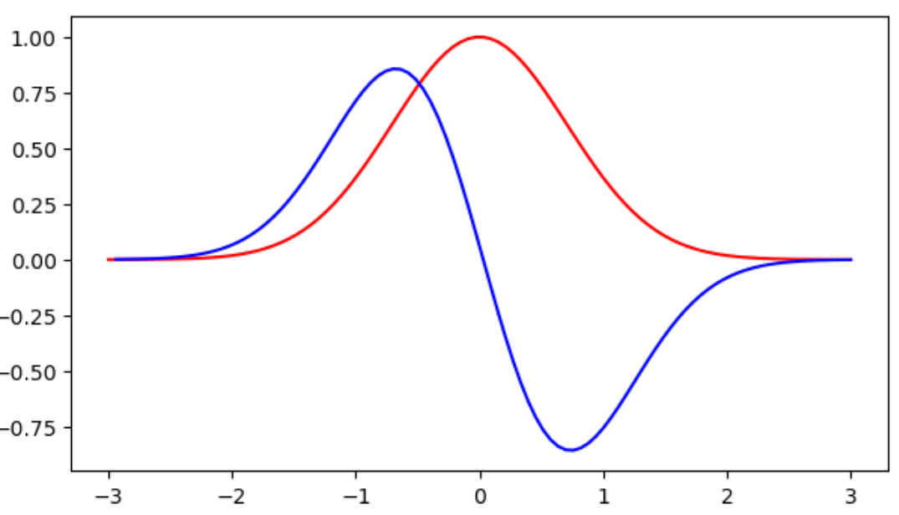


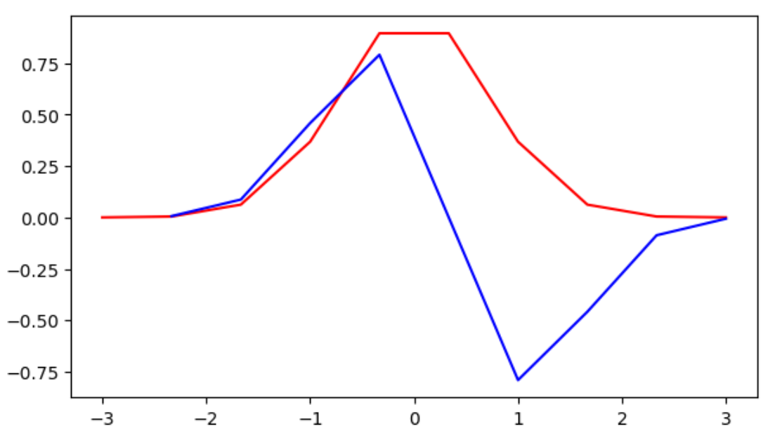
다중 곡선 그리기 2
element wise operation in numpy
➔

Slide 8
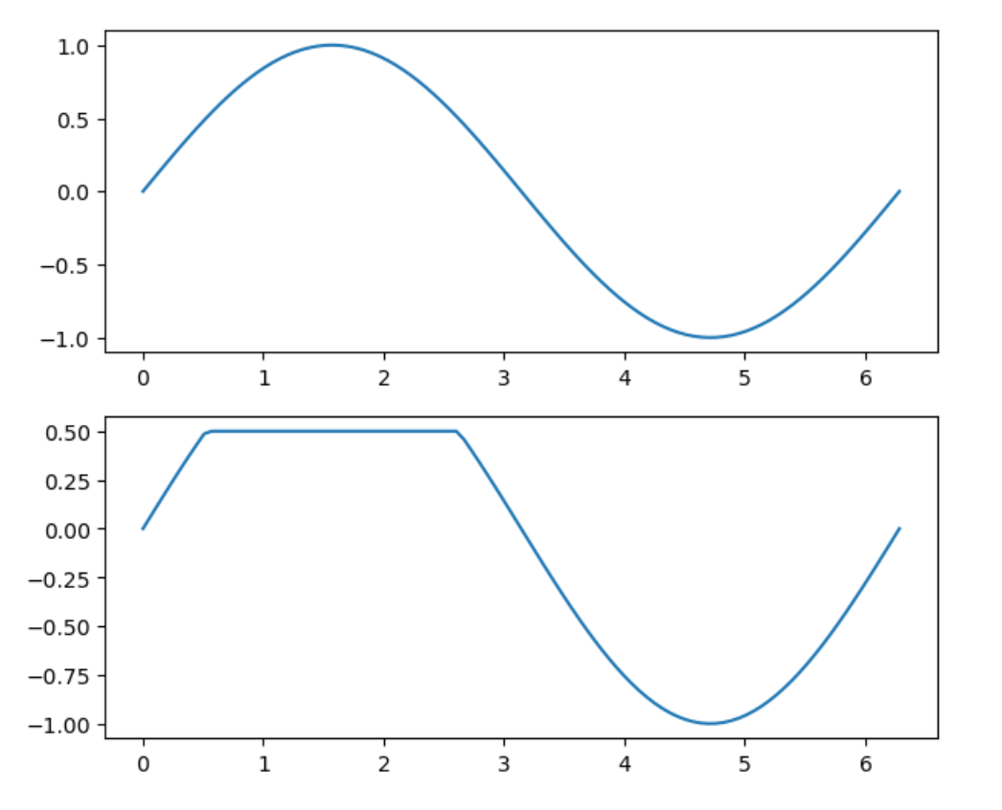
실습 2
아래와 같이 두 개의 axes에 그림을 그리시오
1) ax1: y=sin(x)
2) ax2: y=sin(x)인데 y가 0.5보다 큰 경우 y=0.5
구현방법
list comprehension (for if else)
np.where

Slide 9
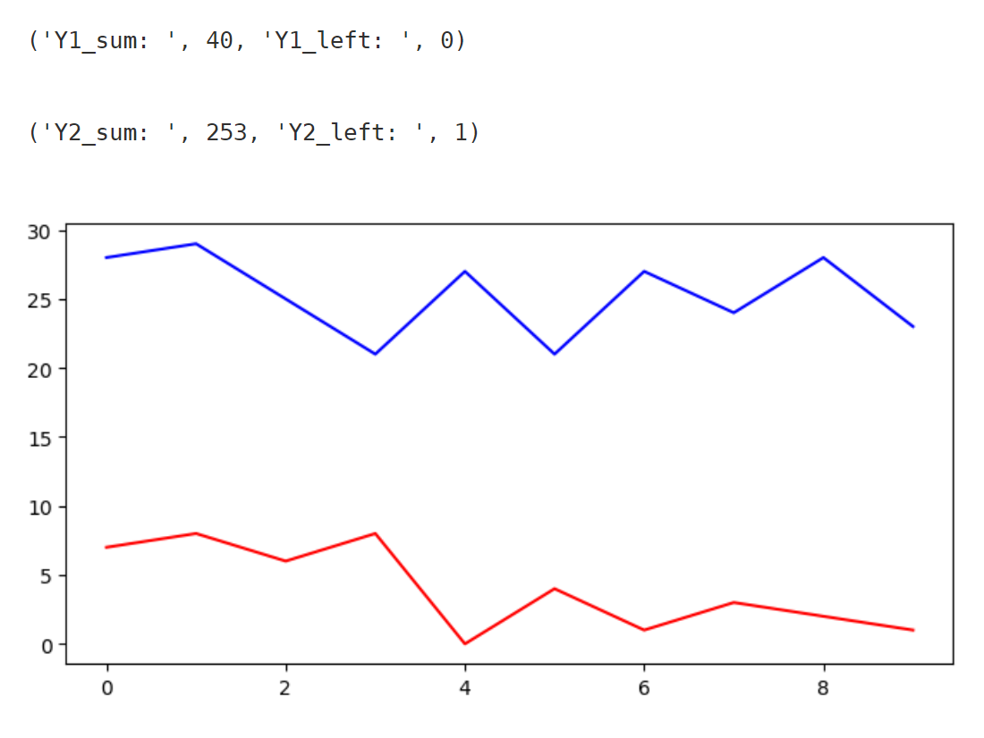
실습 3
주어진 X, Y1, Y2에 대하여 각 (X,Y1), (X,Y2)에 해당하는 라인을 plot함수를 활용하여 그리시오
단, Y의 값들의 합이 짝수일 경우는 빨간색, 홀수일 경우는 파란색으로 그리시오
Y1, Y2는 랜덤하게 생성됨

Slide 10
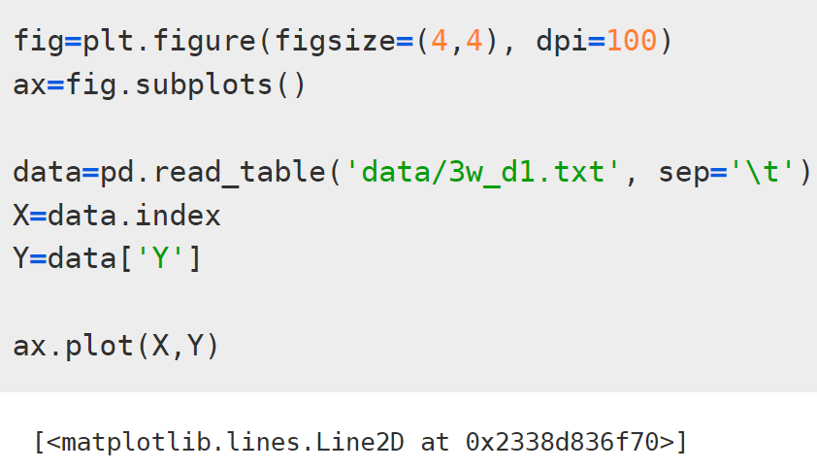
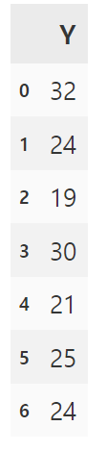
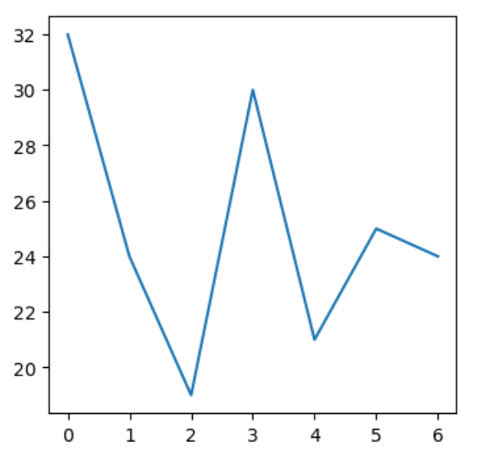
plot from data 1
주어진 3w_d1.txt를 읽어서 X,Y에 대하여 plot함수로 그림을 그리시오 (단 X는 0부터 시작하는 정수)

Slide 11
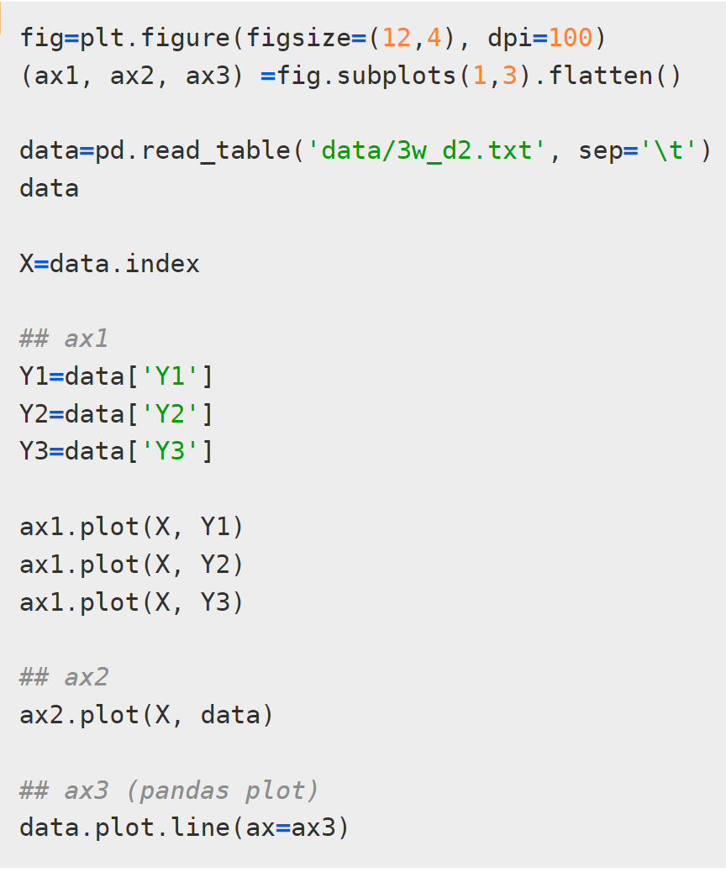
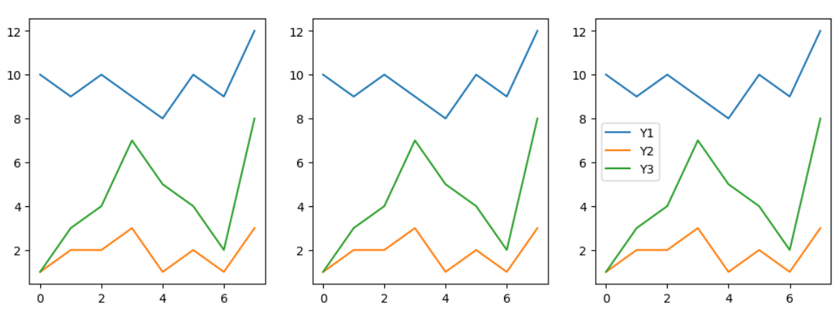
plot from data 2
주어진 data_p41.txt를 읽어서 Y1,Y2,Y3에 대하여 plot 하시오 (단 X는 0부터 시작하는 정수)

Slide 12
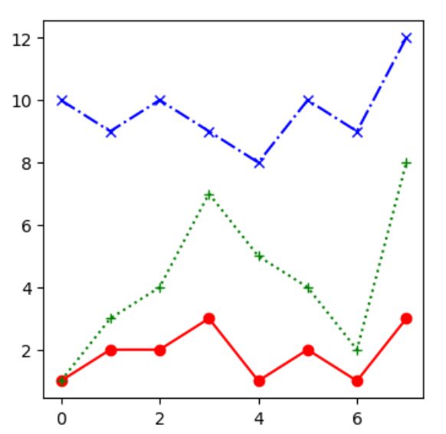
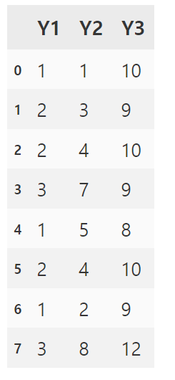
실습 4
3w_2d.txt 파일을 읽어서 다음과 같이 marker, line, color를 지정하여 plot하시오 (axes plot을 사용하여 개별로 그리시오)

Slide 13
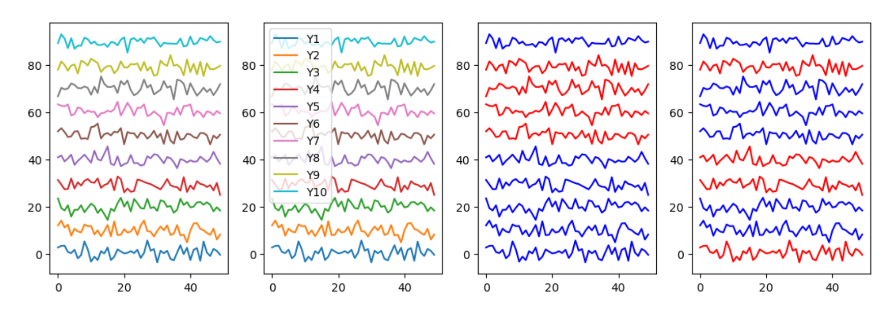
실습 5
3w_d3.txt를 읽어서 각 열 (Y1,Y2,Y3...Y10)에 대하여 plot 하시오 (X는 0,1,…,n-1. n: 행의 개수)
(column 평균이 50 이상 80이하인 컬럼은 빨간색 나머지 컬림은 파란색)
(Y1, Y4, Y5, Y9 column은 빨간색
나머지 컬럼은 파란색)
(axe plot, for loop)
(pandas plot)

Slide 14
scatter

Slide 15
scatter
scatter
X,Y를 점으로 나타내는 함수
plot함수에서도 구현이 가능하지만, 점들만 나타낼 때에는 scatter 함수가 적합함
cf) plot 함수는 한점이 다른 점을 따라가는 형태로, 데이터의 순서가 의미를 갖는 데이터에 사용 (예: 시계열 데이터)

Slide 16
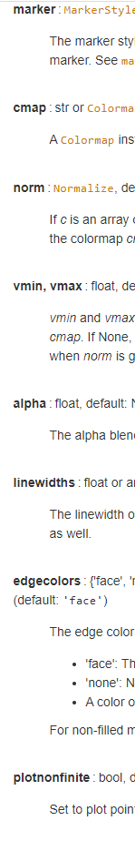
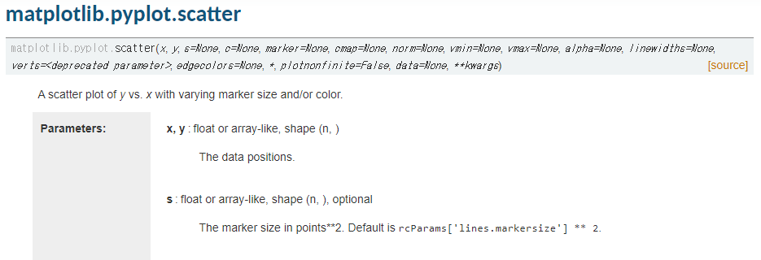

scatter
…

Slide 17
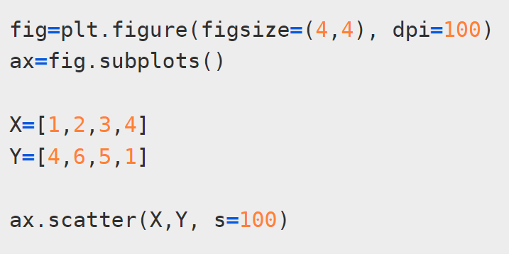
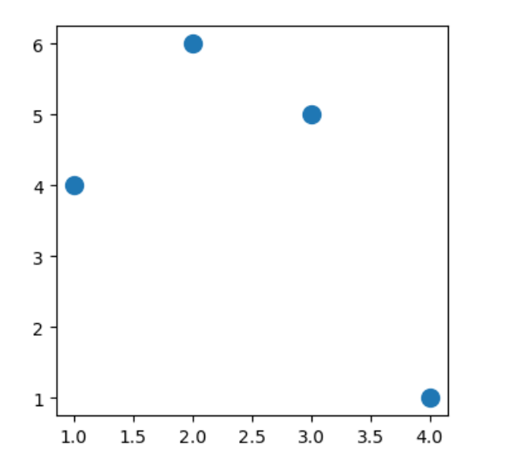
scatter

Slide 18
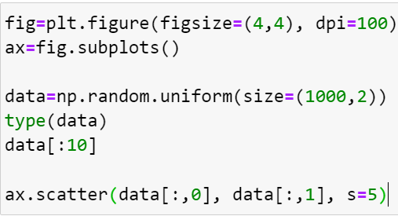
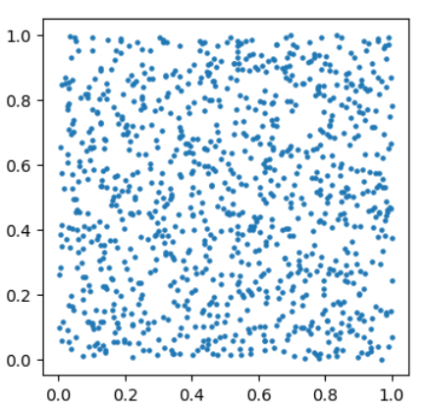
scatter
(0~1) 범위의 uniform distribution 에서 추출한 값으로
1000 by 2 matrix 생성
numpy package
x
y

Slide 19
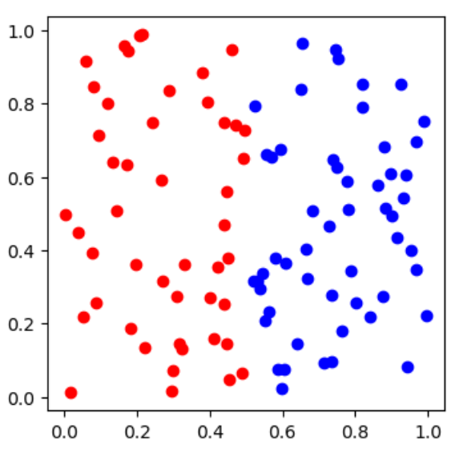
실습 6
아래 그림과 같이 100개의 점을 두 가지 색깔로 scatter plot 하시오
- 각 점의 x, y 좌표는 0~1에서 uniform하게 sampling한 값
빨강 그룹의 x 좌표는 0~0.5, 파랑 그룹의 x 좌표는 0.5~1

Slide 20
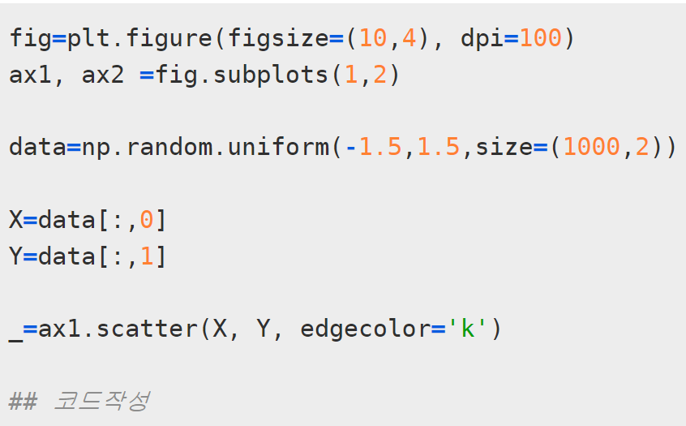
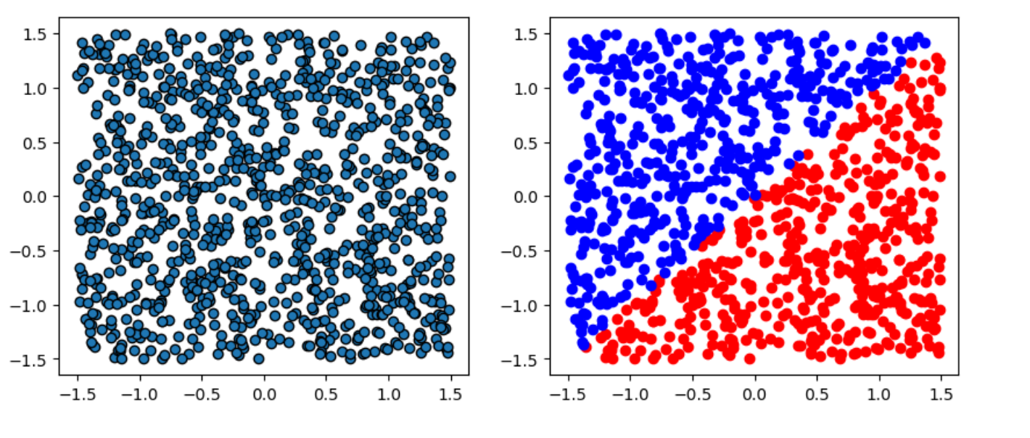
실습 7
아래 그림과 같이 1000개의 점을 두 가지 색깔로 scatter plot 하시오
- X의 값이 Y값보다 큰 경우: 빨강 - X의 값이 Y값보다 작은 경우: 파랑

Slide 21
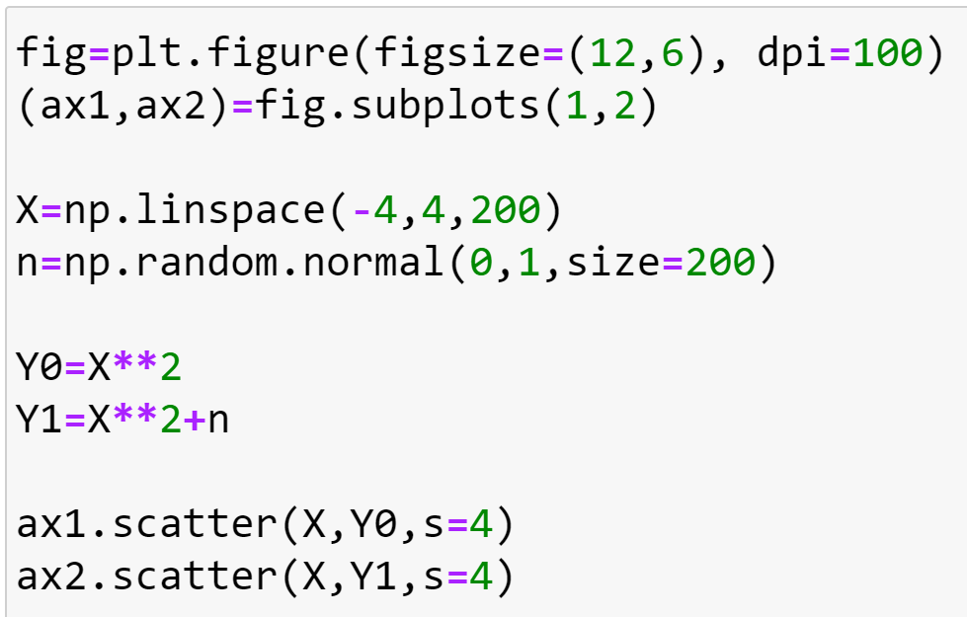
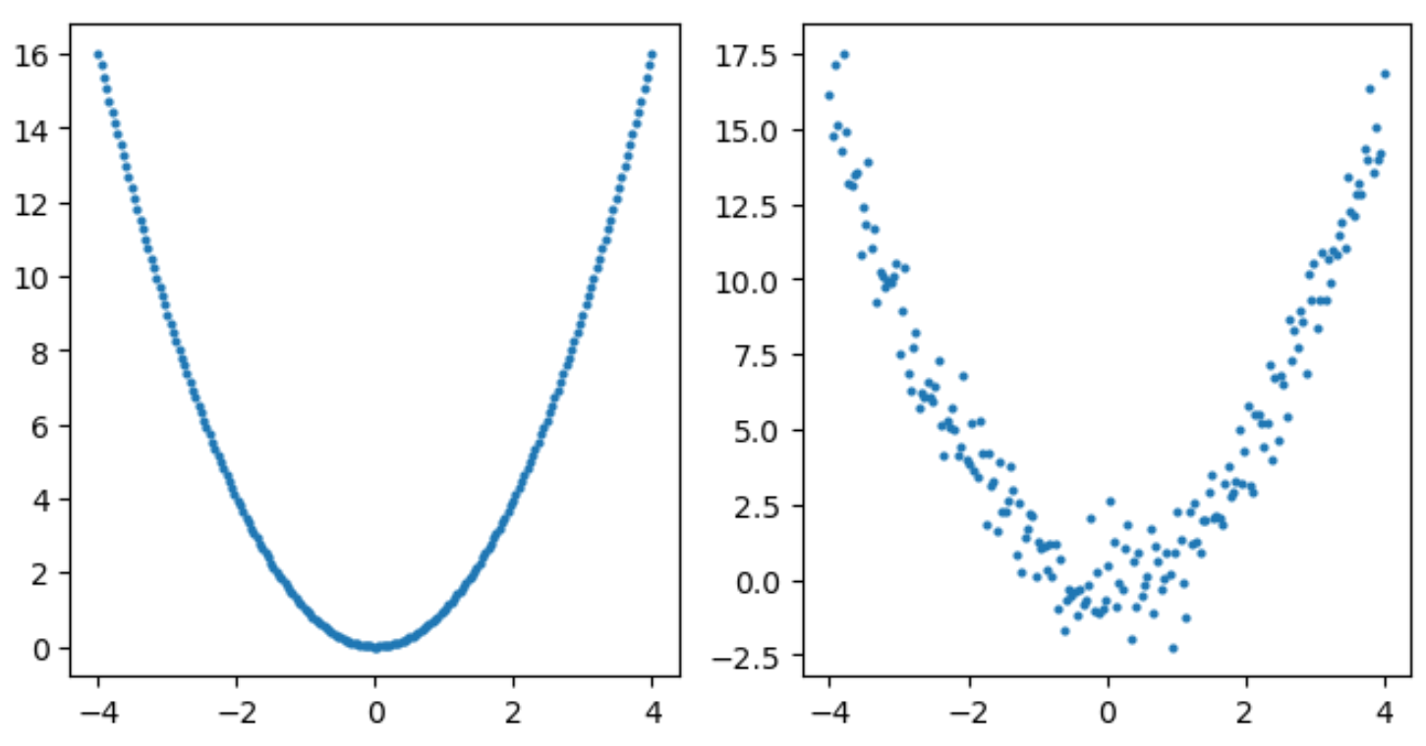
특정 함수에 noise 추가해서 scatter 해보기

Slide 22
Q & A
Thank you

